Slide 1
SemIO
Eine domänenspezifische Programmiersprache für Architekten

Slide 2
Was erwartet Euch?
Informationstechnologien
Planung und Modellierung in der Architektur
SemIO
Paradigmen und Entwurf
Prototyp
Syntax und Implementierung
Beispiele
Mein Bett und Villa Savoye

Slide 3
Warum?
(Soziale, ökonomische, ökologische, technische,…) Anforderungen an Planung und Errichtung von Bauwerken steigen
Wertschöpfungsketten von Bauwerken weiten sich (Involvierte Akteure, Rohstoffströme,…)
Planungs- und Bauprozesse werden immer komplexer
Es braucht (digitale) Werkzeuge für eine effizientere, transparentere und nachhaltigere Planung

Slide 4
Informationstechnologien
Planung und Modellierung in der Architektur

Slide 5
In ihrer langen Geschichte hat die Designpraxis wunderbare Arbeit geleistet, um praktische Fertigkeiten zum Zeichnen von Objekten zu erfinden, angefangen bei Architekturzeichnungen über Maschinenbaupläne und verkleinerte Modelle bis hin zu Prototypen. Doch was in diesen wunderbaren Zeichnungen [desseins] – hier Zeichnungen im wörtlichen Sinn genommen – stets gefehlt hat, ist ein Eindruck der Kontroversen und der vielen Akteure und Interessenvertreter, die mit diesen in die Welt kommen. [...] und doch sind wir, vierhundert Jahre nach der Erfindung der perspektivischen Zeichnung, dreihundert Jahre nach der projektiven Geometrie, fünfzig Jahre nach der Entwicklung von CAD Programmen noch immer ziemlich unfähig, das, was ein Ding in all seiner Komplexität ist, an einem Ort zusammenzuziehen, zusammenzuzeichnen, zu simulieren, zu materialisieren, annähernd wiederzugeben, vollständig im originalgetreuen Maßstab zu modellieren.” ¹
Bruno Latour
“Now here is the challenge: In its long history, design practice has done a marvellous job of inventing the practical skills for drawing objects, from architectural drawing, mechanic blueprints, scale models, prototyping etc.
[…] , and yet, four hundred years after the invention of perspective drawing, three hundred years after projective geometry, fifty years after the development of CAD computer screens, we are still utterly unable to draw together, to simulate, to materialize, to approximate, to fully model to scale, what a thing in all of its complexity, is.” ¹
Bruno Latour
1. Latour, B. (2012), A cautious prometheus?: A few steps toward a philosophy of design with special attention to Peter Sloterdijk, in 'In Medias Res', Amsterdam University Press, p. 151.

Slide 6
Mit welchen Informationstechnologien planen Architekten?
Pläne (Grundrisse, Schnitte, Axonometrien,…)
Modelle (Volumenmodelle, Schnittmodelle, 1zu1,…)
Bilder (Perspektiven, Collagen,…)
Diagramme (Konzeptdiagramme, Raumdiagramme, Belichtungsdiagramme,…)
Statistiken (Infrastrukturstatistiken, Quartierstatistiken,…)
Text (Architekturtheorie)
…

Slide 7
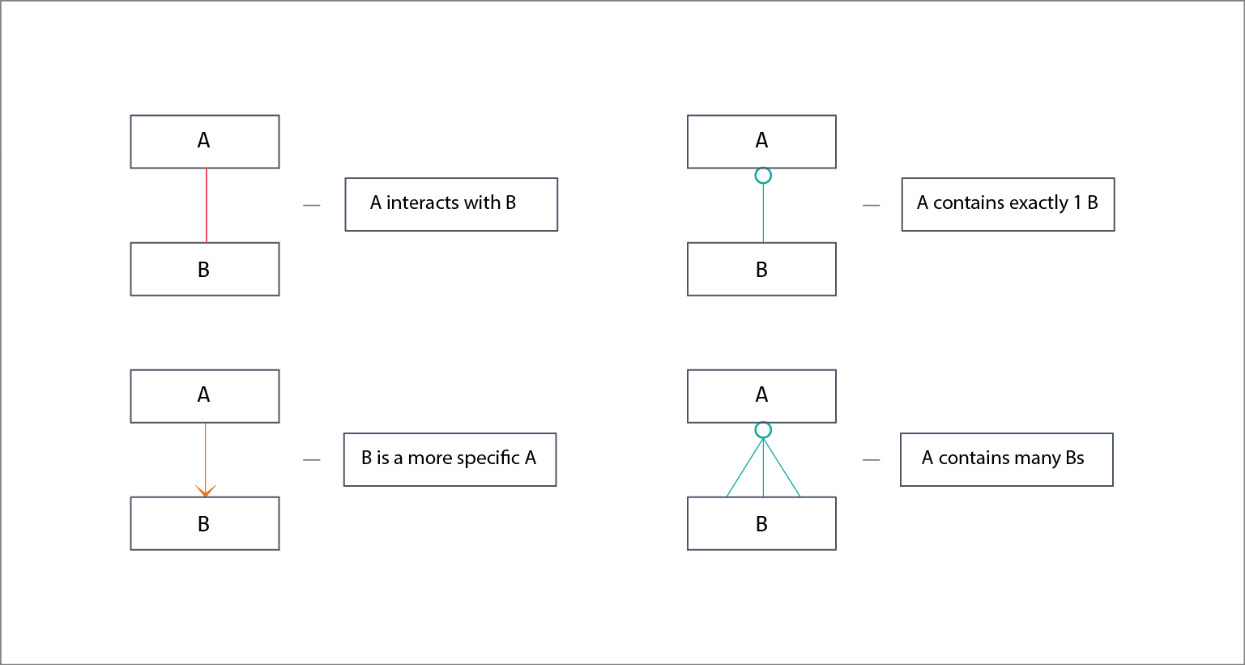
Diagrammnotation

